Slide 1
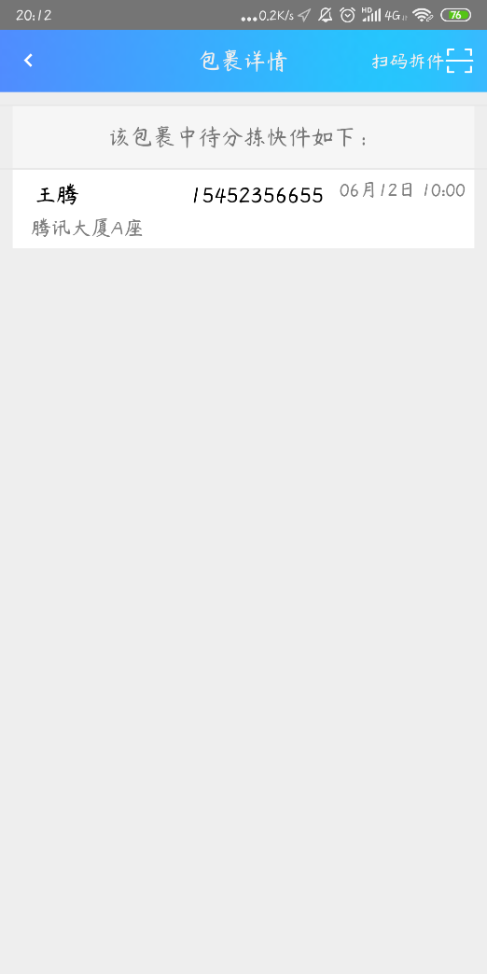
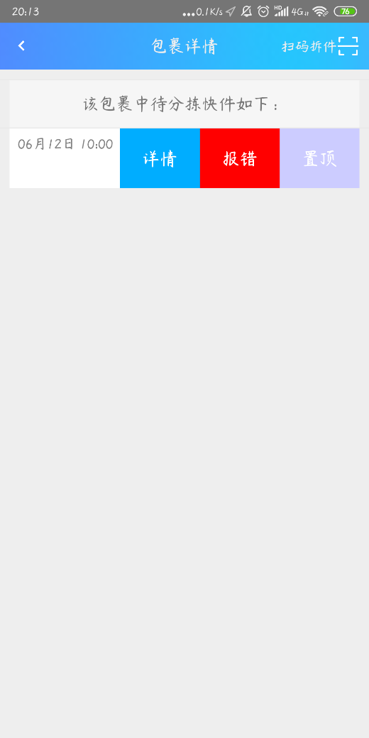
拆包和错误处理

Slide 2
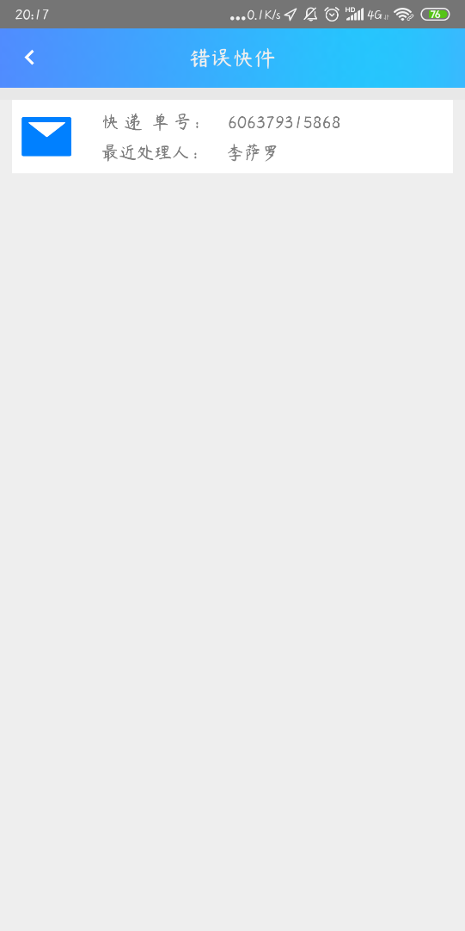
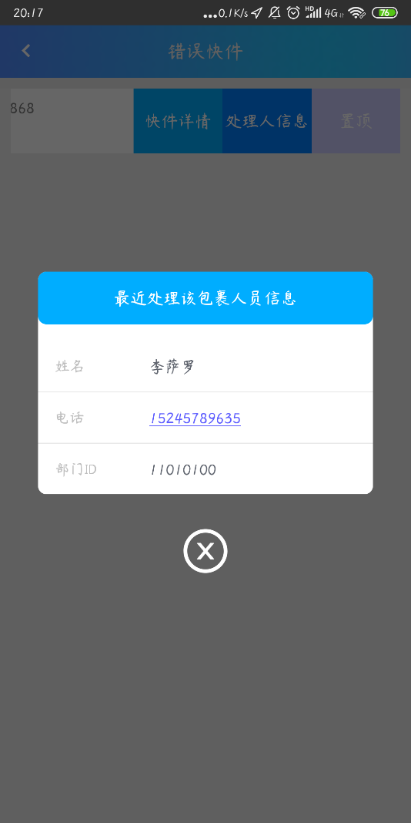
出错的快件及相应处理

Slide 3

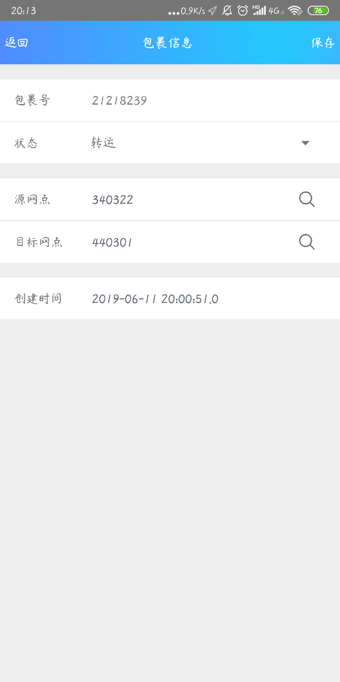
包裹转运及包裹详情

Slide 4
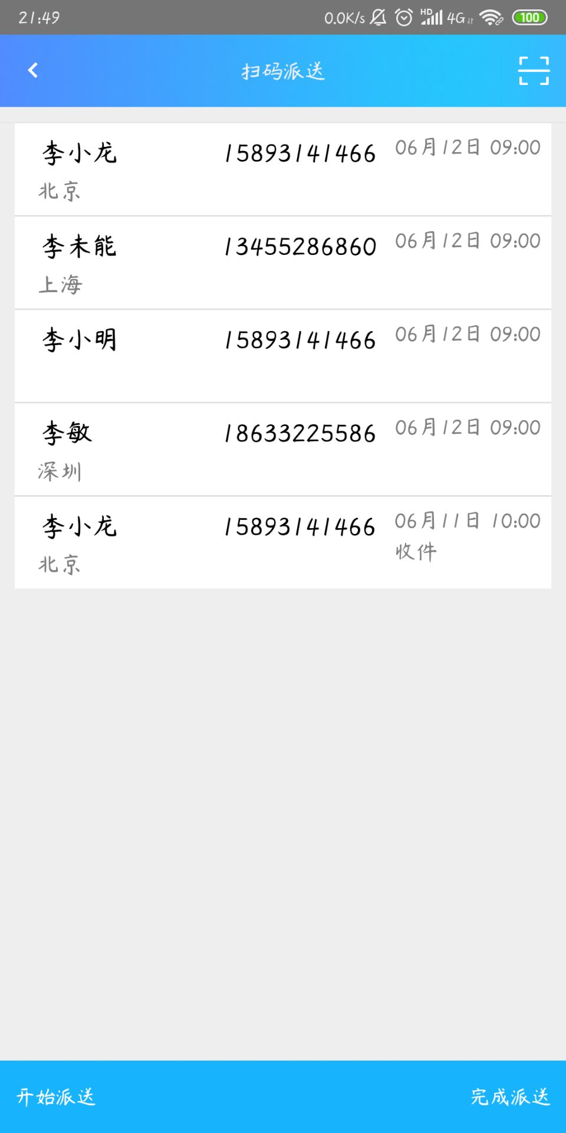
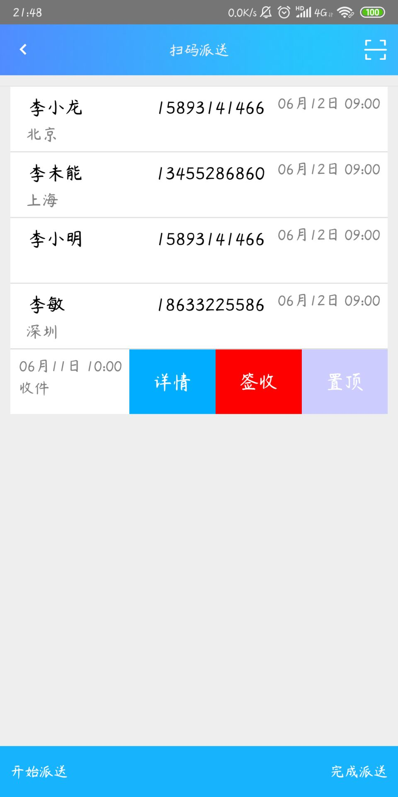
快递派送和签收

Slide 5
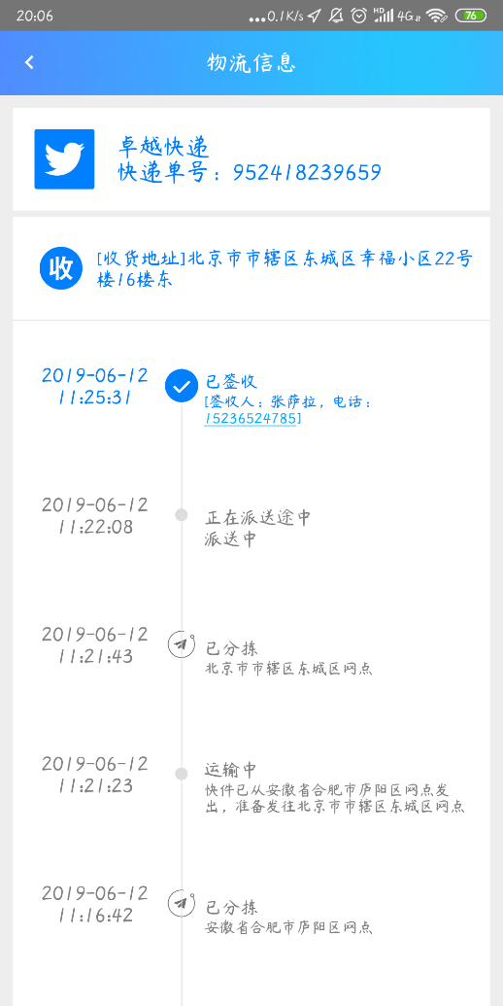
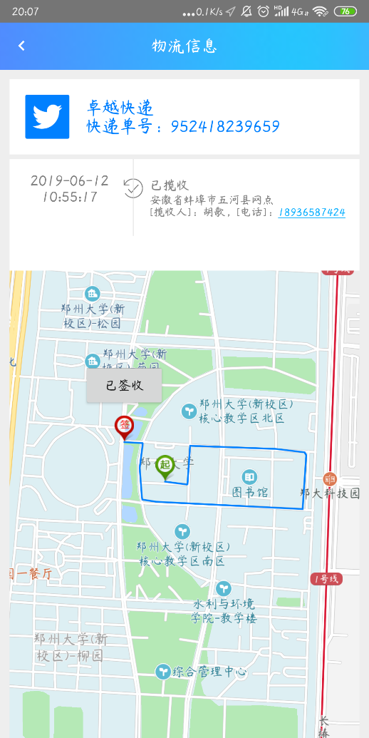
运输历史及地图路径

Slide 6
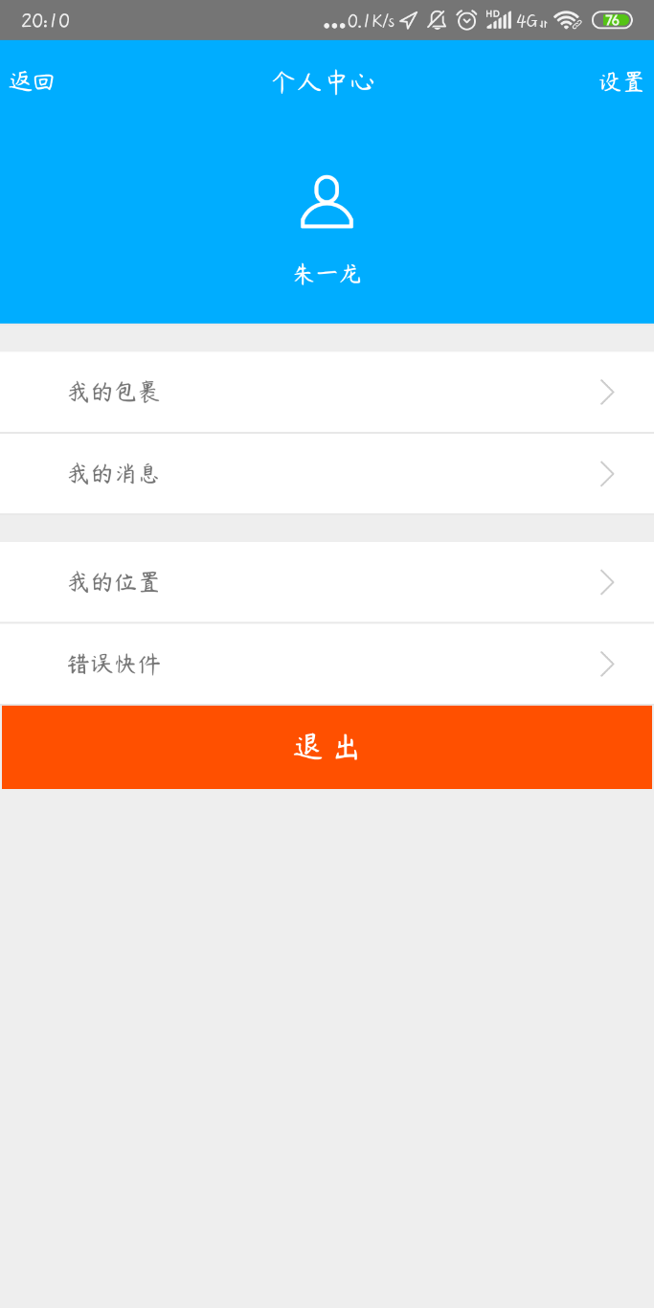
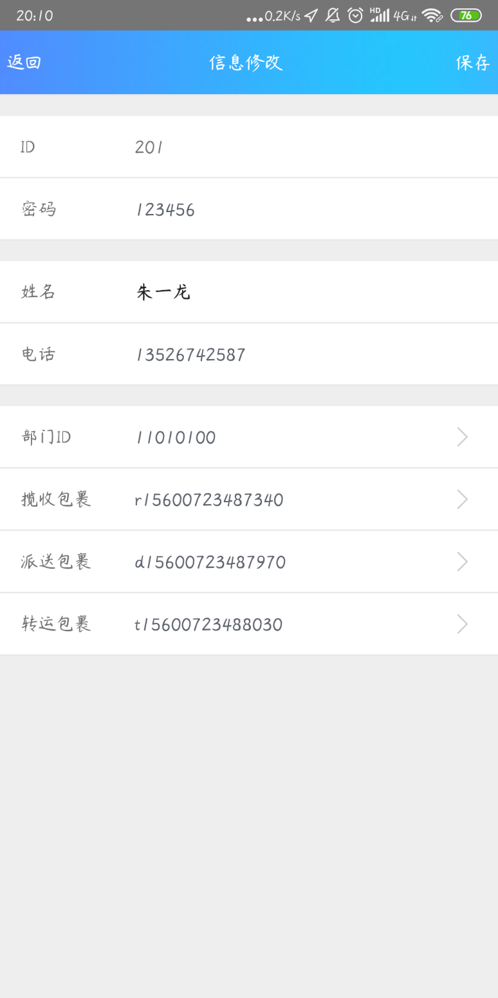
个人中心和个人信息修改

Slide 7
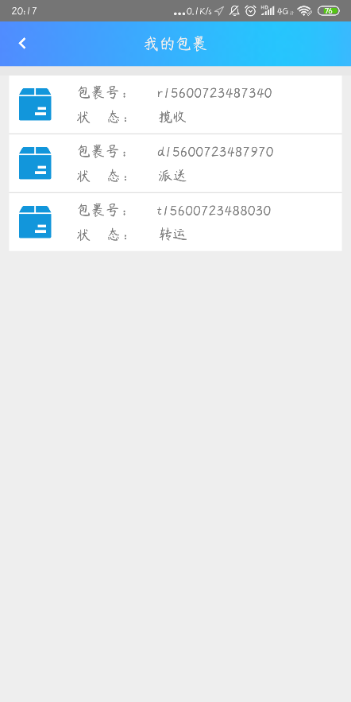
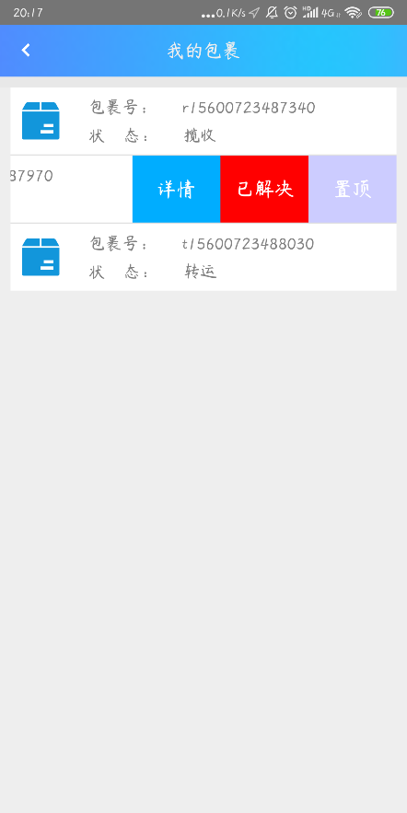
个人处理过的包裹及相应处理

Slide 8
4
Web端演示

Slide 9
Web顾客

Slide 10
快递历史跟踪查询

Slide 11
Web后台管理

Slide 12
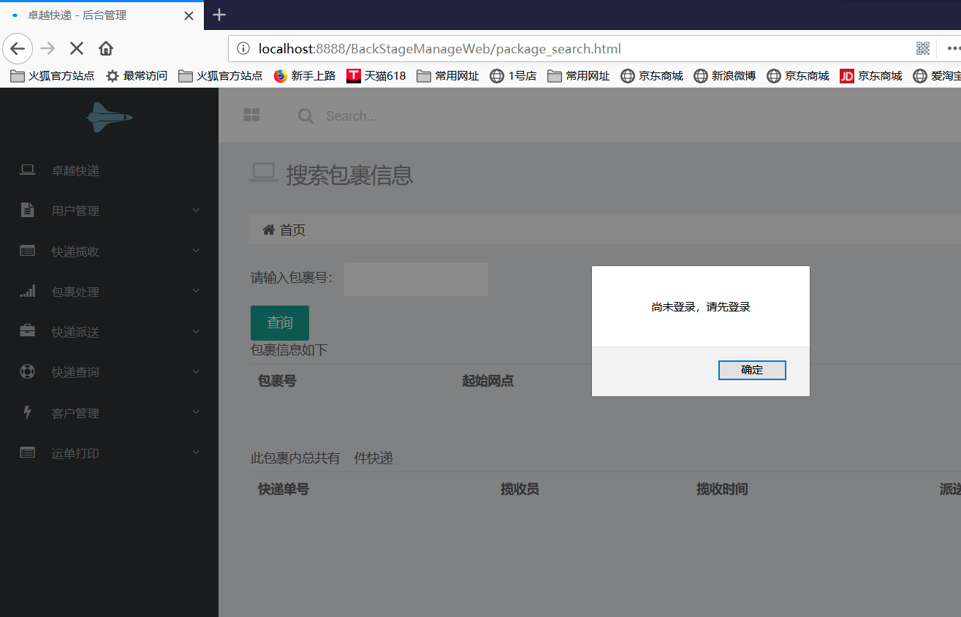
登录控制
未进行登陆，直接输入内部网页地址，会提示登录。

Slide 13
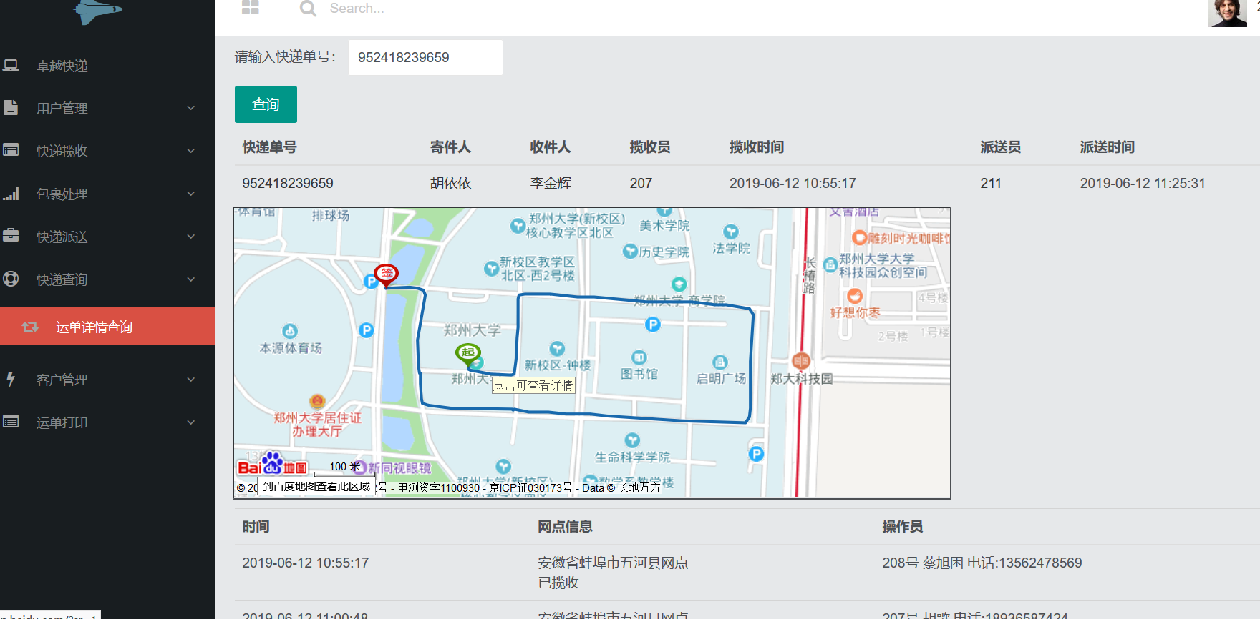
快件历史跟踪查询
显示快件的历史信息（途径网点、操作员等）和地图显示。

Slide 14
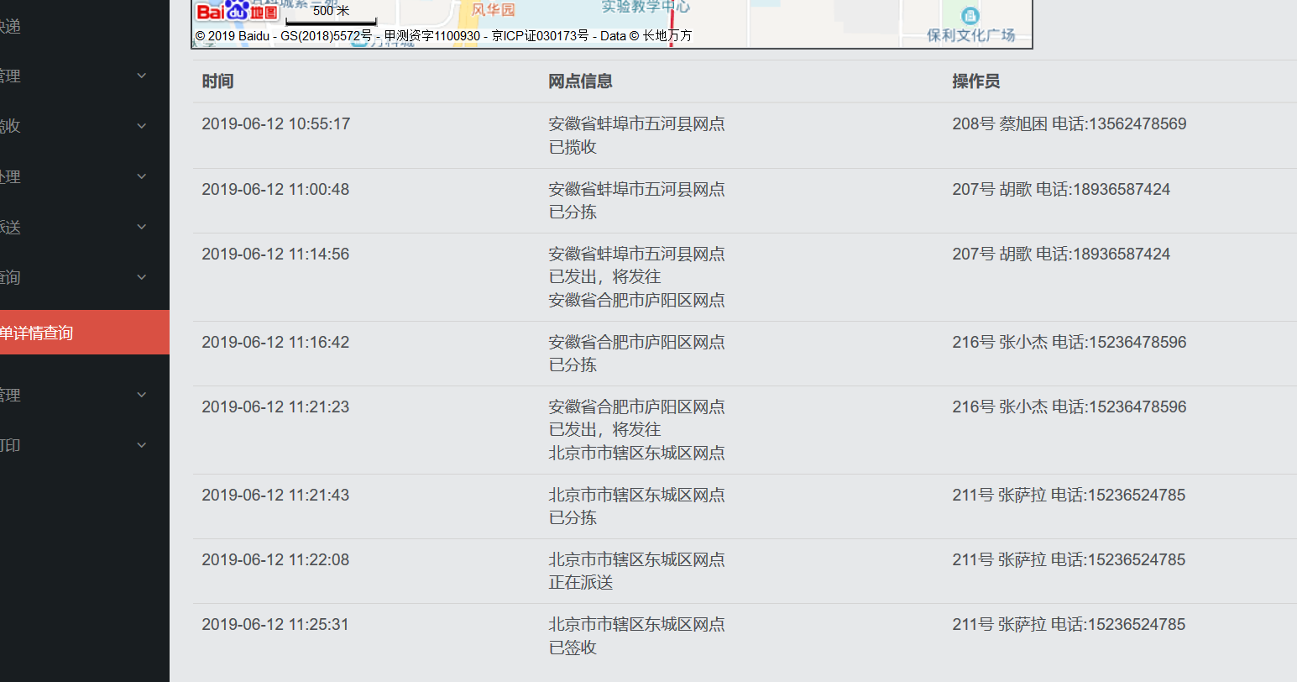
快件历史跟踪查询
显示快件的历史信息（途径网点、操作员等）和地图显示。

Slide 15
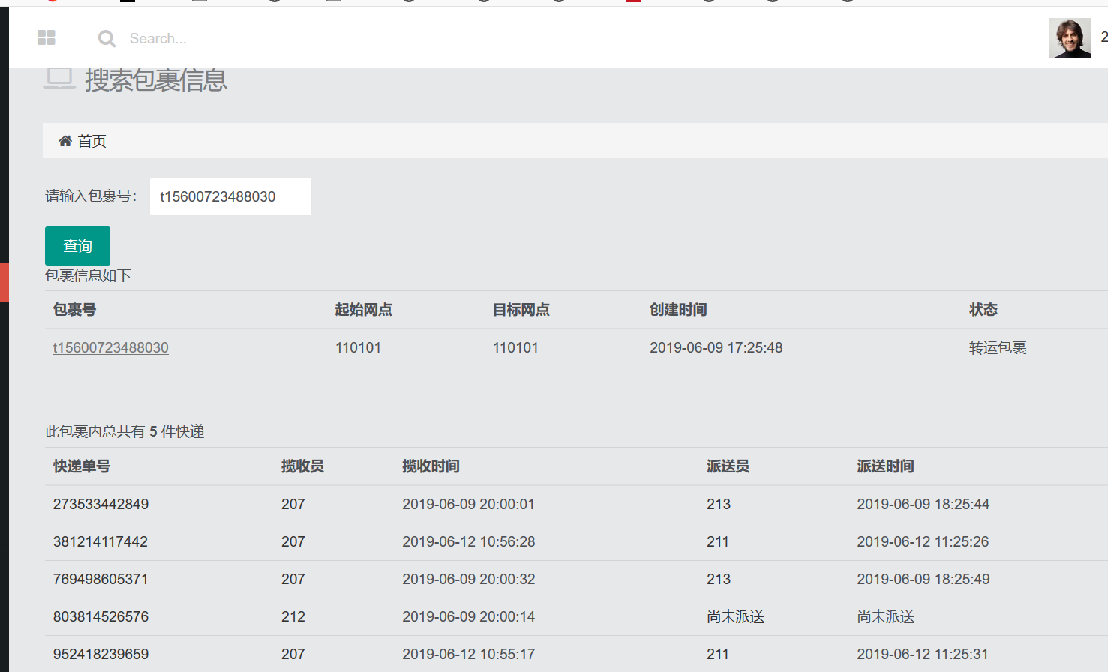
包裹查询->快件查询
可以查看包裹内快件的详情、揽收员和派送员等信息。

Slide 16
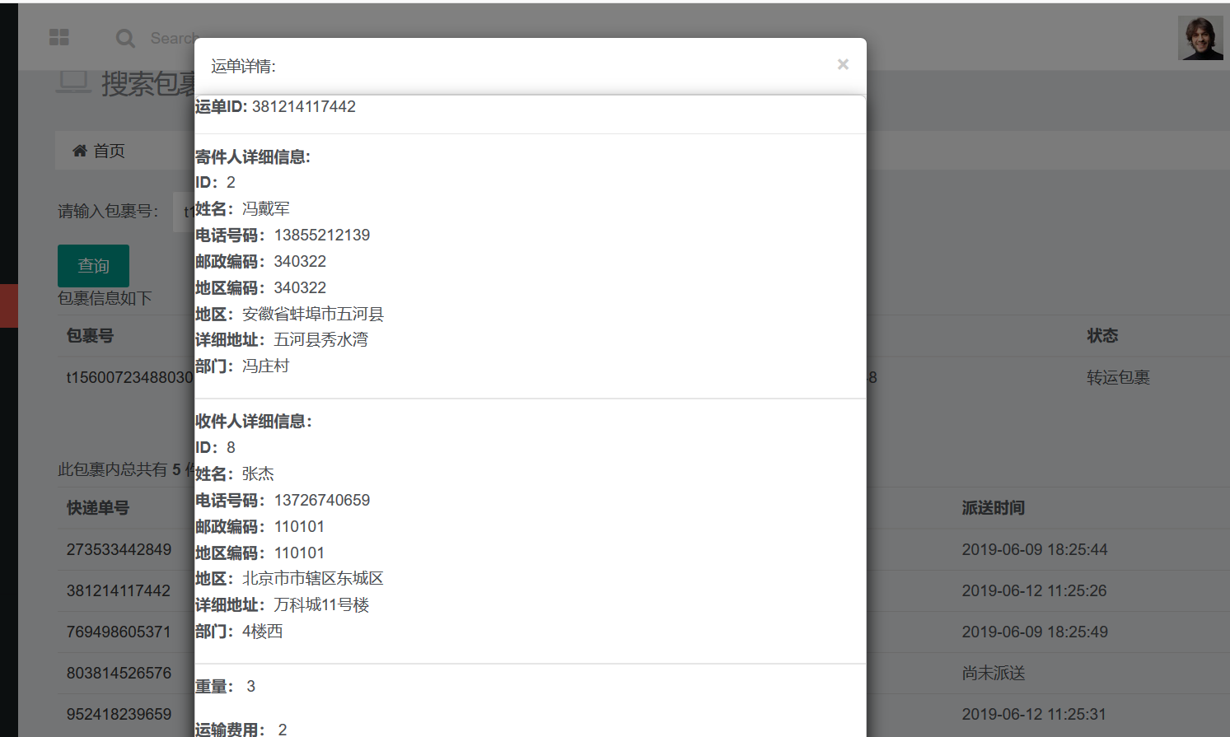
包裹查询->快件查询
可以查看包裹内快件的详情、揽收员和派送员等信息。

Slide 17
感 谢 您 的 观 看
Notes:
亮亮图文旗舰店https://liangliangtuwen.tmall.com

